Slide 1
Generador interactivo de instrucciones de guía sobre plataformas móviles
Víctor Gutiérrez
Juan Diego Lozano
Víctor Pose

Slide 2
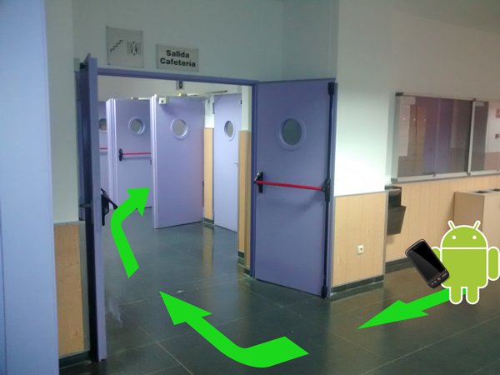
Introducción
Localización en interiores

Slide 3
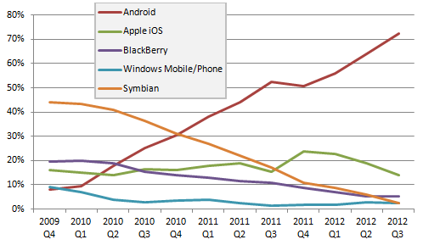
Android
¿Por qué?
Cuota de mercado de los sistemas operativos
para móviles en el mundo (fuente: Gartner Group).
Notes:
¿Por qué?
Cuota de mercado
Libre y Abierto
Facilidad distribucion
(Grafica de evolucion android)

Slide 4
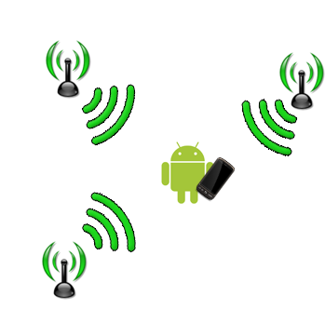
Posicionamiento wifi
¿Qué es?
¿Cómo funciona?
¿Por qué lo hemos escogido?
Notes:
¿Qué es?
Red inalambrica de area local, 300Mb/s, 2.4Ghz
¿Cómo funciona?
un dispositivo capta la señal Wi-Fi de un dispositivo de red.
dirección MAC, el dispositivo se conecta a una base de datos en la que hay coordenadas cartesianas asociadas a MAC y la intensidad que la señal Wi-Fi .
interpolar entre la intensidad captada y la guardada en la base de datos.
¿Por qué?
Existencia de antenas en todo el edificio
Pequeño error
Sin conexión permanente
(DIBUJO ANTENAS WIFI)

Slide 5

Trabajo previo
AVANTI: Sistema de asistencia a la evacuación de incendios
Sistema de guía por voz en interiores
Notes:
AVANTI
sistema de evacuación de incendios.
Combinaba la tecnología de posicionamiento wi-fi para el posicionamiento en interiores.
La predicción del movimiento gracias a los sensores de los terminales Android.
Realidad aumentada
MARIANA
Primera planta
Instrucciones rudimentarias
Sistemas voz
(Imagen logos)

Slide 6
Objetivos
Localización en diferentes plantas
Aplicación genérica
Instrucciones interactivas
Notes:
el primer objetivo es estudiar y crear un sistema capaz de reconocer en qué planta nos encontramos e indicarnos en cualquier momento si tenemos que subir o bajar para continuar nuestro camino, para poder así guiarnos por todo el edificio de la facultad.
El segundo objetivo que se establece, es la completa reestructuración en el sistema que maneja la información relativa a la estructura del edificio. Se trata de un sistema genérico que permita a la aplicación ser utilizada no sólo en la Facultad de Informática, si no en cualquier edificio que se desee.
Como tercer objetivo se tiene la completa renovación del sistema de generación de instrucciones, para hacerlas interactivas. Estas instrucciones se darán en un lenguaje más natural y utilizando elementos de referencia del entorno, para facilitar su entendimiento. Se proporcionarán paso a paso para evitar que el usuario se pierda.

Slide 7
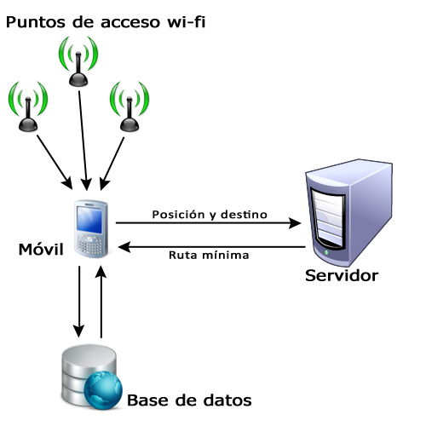
Arquitectura
Cliente
Servidor

Slide 8
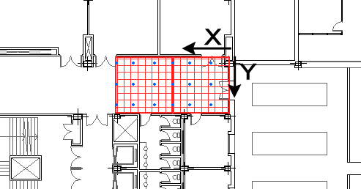
Inicio de la aplicación
Base de datos
Mediciones wifi
Notes:
Vuelco de la base de datos
MySQL y PHP
coordenadas x y z, intensidad , MAC
Servidor externo
Mediciones:
(Con el dibujo)
Que es x y z, cada tres baldosas mas o menos
Cada 50cm, (mas o menos cada tres baldosas)

Slide 9
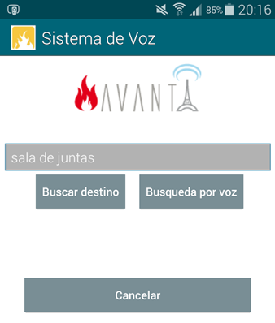
Indicar ruta
Insertar destino
Posicionamiento
K-vecinos cercanos
Envío de posición
Notes:
Mediante voz o texto, interactivo, discapacidades
K vecinos
(Cambiar imagen)

Slide 10
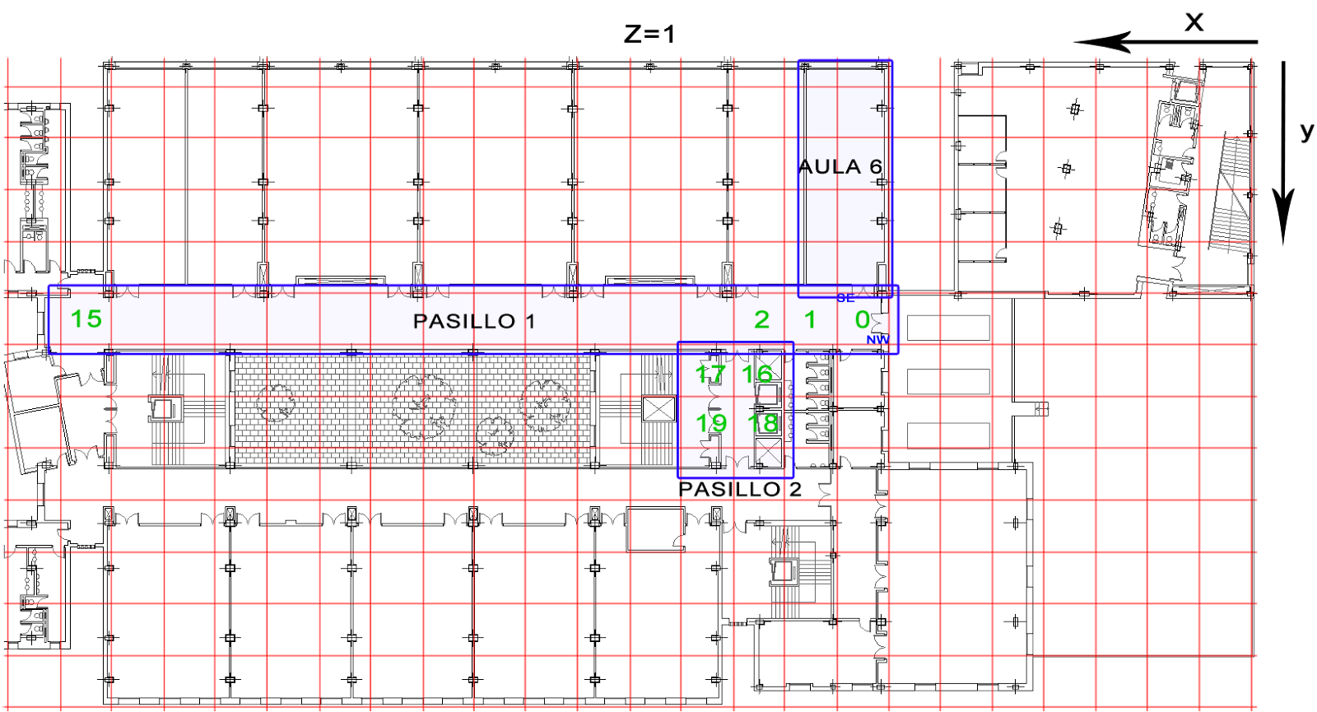
Mapeo del edificio
Cuadrantes
Identificador único
Coordenadas (NW,SE)
Conexiones (N,S,E,O)
Objetos
Estancias
Plantas

Slide 11
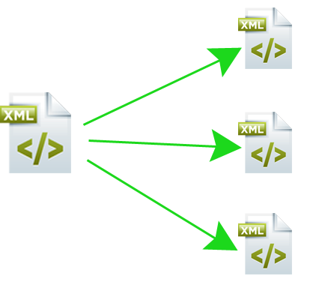
Mapeo del edificio
Organización y estructuración genérica
Planta1
Edificio
Planta N
Notes:
(ficheros xml)

Slide 12
Cálculo de la ruta
Obtención de origen y destino
Ruta mínima: Dijkstra

Slide 13
Sistema de instrucciones
Paso a paso
Puntos clave de la ruta

Slide 14
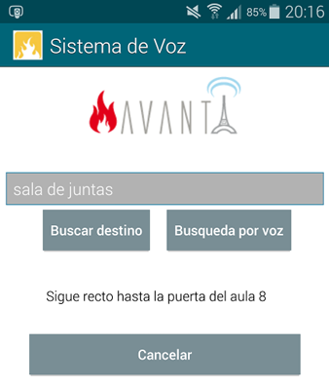
Sistema de instrucciones
Reproducción
Recalcular ruta

Slide 15

Conclusiones
Localización en diferentes plantas
Aplicación genérica
Instrucciones interactivas

Slide 16
Trabajo futuro
Instrucciones más dinámicas
Accesibilidad
Guía visual
Notes:
Instrucciones para discapacitados
Instrucciones mas dinamicas(visuales)
Compartir ubicación

Slide 17

Preguntas

